Slide 1
JEDEN ETAP Z ŻYCIA PATRONA SZKOŁY ROMANA CZERNECKIEGO
KIELCE
LATA 1933- 1939

Slide 2
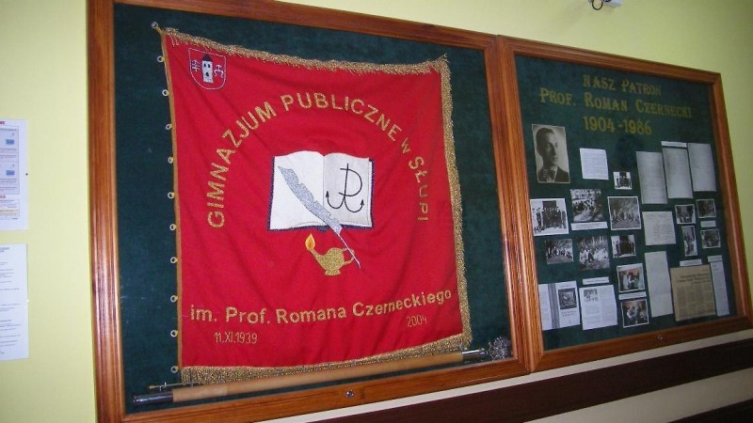
PROFESOR ROMAN CZERNECKI- PATRON GIMNAZJUM W SŁUPI
SZTANDAR SZKOŁY, ZDJĘCIA I DOKUMENTY DOTYCZĄCE DZIAŁAŃ PROFESORA W SŁUPI

Slide 3
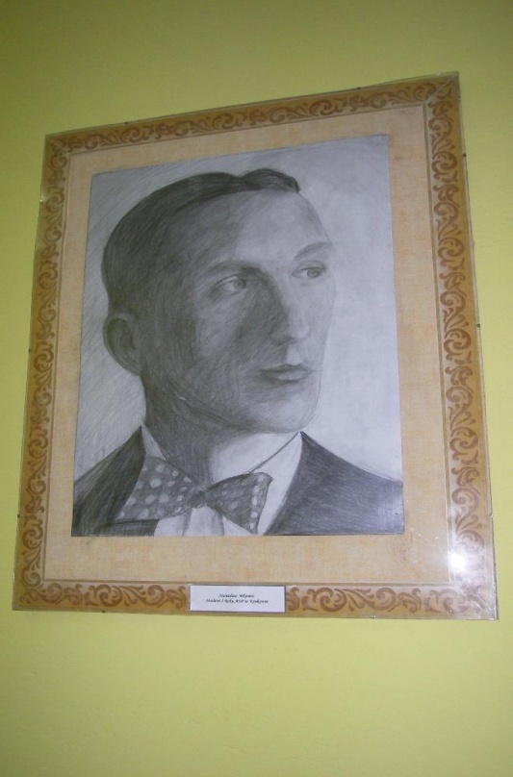
ŻYCIORYS
PROFESOR
ROMAN CZERNECKI
Roman Czernecki urodził się 14 V 1904 r. w Sielcu. Jego dzieciństwo i młodość przebiegała na Kresach Wschodnich.
Ukończył gimnazjum w Sokalu. Następnie podjął studia na Uniwersytecie Jana Kazimierza w Lwowie. Na Wydziale Filozofii studiował filologię polską i historię filozofii.
Był polonistą w Liceum Krzemienieckim, w Gimnazjum Borysławskim, w Państwowym Gimnazjum i Liceum im. Jana Śniadeckiego w Kielcach. Otrzymał nominację na dyrektora Gimnazjum i Liceum w Kętach, ale ten etap pracy przerwała II wojna. W okresie okupacji hitlerowskiej podjął się w Słupi Jędrzejowskiej tworzenia tajnego gimnazjum i liceum oraz filii Uniwersytetu Jagiellońskiego. Mimo groźby śmierci z rąk Faszystów, działania te prowadził przez cały okres okupacji.
Po wojnie został dyrektorem Zakładów Naukowych w Szczekocinach. Kolejnym etapem jego pracy było stanowisko kuratora szkolnego okręgu w Zielonej Górze.
W 1952 r. otrzymał stanowisko prorektora w Wyższej szkole Pedagogicznej w Gdańsku. Następnie przyjmuje stanowisko dyrektora Studium Nauczycielskiego dla Pracujących w Warszawie jak również Centralnej Dyrekcji Kursów w Polsce.
W 1974 roku przechodzi na emeryturę. Nie zaprzestaje jednak pracy dydaktycznej, od 1974 do 1980 r. prowadzi wykłady z historii filozofii na Politechnice Warszawskiej. Umiera 13 grudnia 1986r. w Warszawie.
Odznaczony Krzyżem z Mieczami, Krzyżem Partyzanckim, Krzyżem Armii Krajowej, Krzyżem Kawalerskim Polonia Restituta, Medalem Komisji Edukacji Narodowej i innymi.

Slide 4
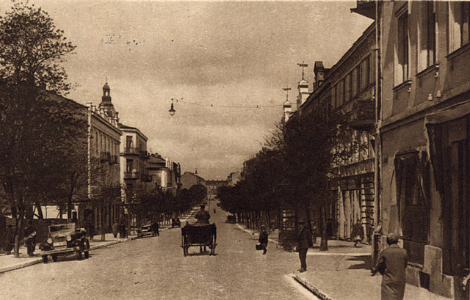
KIELCE- (1933-1939)
KIELCE- ulica Sienkiewicza, lata trzydzieste XX wieku

Slide 5
KIELCE
„Kielce w latach trzydziestych były stosunkowo dużym centrum oświatowym i kulturalnym (…) Z patriotycznym pietyzmem kultywowali Kielczanie przeszłość historyczną.”Pisze we wspomnieniach R. Czernecki. Wskazuje na insurekcję kościuszkowską , powstanie styczniowe.
Przedstawia miasto jako miejsce wielu wydarzeń kulturalnych. Pisze o dużym znaczeniu teatru, kina oraz wypożyczalni książek. Wskazuje także na istnienie wielu instytucji kształtujących kulturę oraz duże skupisko inteligencji.

Slide 6
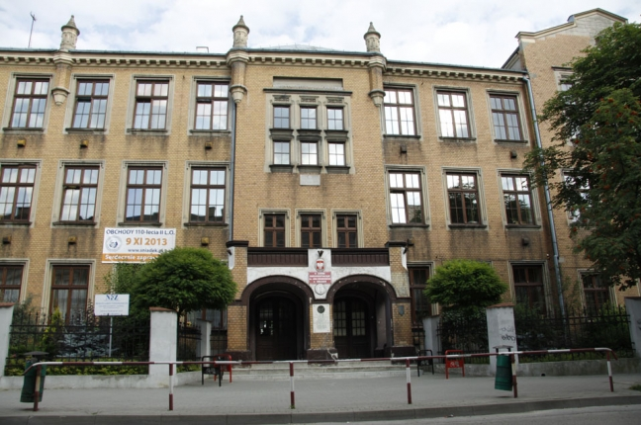
WIDOK WSPÓŁCZESNY
ROMAN CZERNECKI PODEJMUJE PRACĘ, JAKO POLONISTA W MĘSKIM GIMNAZJUM IM. JANA ŚNIADECKIEGO, W KIELCACH

Slide 7
ŚNIADECCZYCY
ROMAN CZERNECKI PRZYJMUJE RAPORT GIMNAZJALNEJ STRAŻY PRZEDNIEJ
Młodzież gimnazjum znamionował duży ładunek sił witalnych oraz twórcza inwencja wykraczająca poza ramy programowe szkolnych zajęć. Istniały różne koła i organizacje uczniowskie:
* chór
* orkiestra dęta
* orkiestra symfoniczna
* koła sportowe
* koła artystyczne
* harcerstwo
* Straż Przednia – organizacja o profilu politycznym.

Slide 8
DZIAŁALNOŚĆ PROFESORA
W Kielcach Roman Czernecki rozpoczął kompletowanie pomocy naukowych oraz intensywną pracę nad metodyką stosowaną na lekcjach języka polskiego.
Po dwóch latach pracy dysponował dużym zapleczem własnych pomocy dydaktycznych:
- kolekcją kilkudziesięciu płyt z nagraniami arcydzieł literatury polskiej,
- mapami plastycznymi,
- tablicami do nauki fonetyki opisowej,
- portretami pisarzy polskich,
- pamiątkami po wybitnych pisarzach ziemi kieleckiej,
- najstarszymi edycjami polskich utworów literackich.
Unikał rutyny i schematyzmu na swoich zajęciach. Prowadził opiekę nad dwuletnią praktyką pedagogiczną magistrów filologii polskiej, absolwentów min.: Uniwersytetu Poznańskiego i Uniwersytetu Warszawskiego.

Slide 9
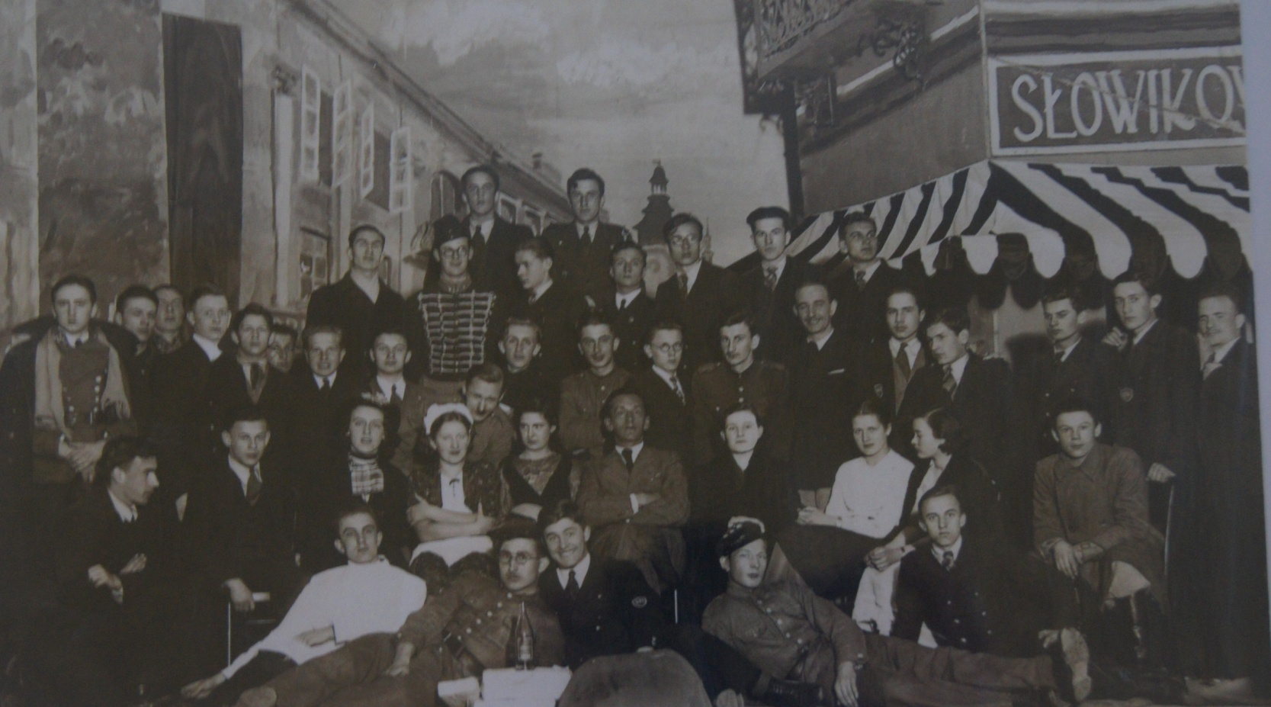
„GAŁĄZKA ROZMARYNU”
Profesor przygotował inscenizację sztuki
Zygmunta Nowakowskiego pt.: „Gałązka rozmarynu”.

Slide 10
INSCENIZACJA SZTUKI „ GAŁĄZKA ROZMARYNU”
Profesor rozwinął w uczniach zamiłowanie do teatru. Ożywił prace koła teatralnego i wraz z uczniami wystawiał sztuki teatralne. Największym przedsięwzięciem była inscenizacja sztuki Zygmunta Nowakowskiego pt.: „Gałązka rozmarynu”. Sztuka ta miała swoją premierę zaledwie rok wcześniej w Teatrze Słowackiego w Krakowie. Było to wydarzenie bez precedensu w historii szkoły i w życiu kulturalnym Kielc. Akcja inscenizacji rozgrywała się w Kielcach, w sierpniu 1914r.
Profesor wykazał się ogromnym talentem pedagogicznym, reżyserskim i organizacyjnym. Przedstawienie spotkało się z wielkim zainteresowaniem i zostało przyjęte długotrwałą owacją.

Slide 11
BAL MATURALNY W SZKOLE ROMAN CZERNECKI W ŚRODKU Z KOTYLIONEM , JANINA CZERNECKA DRUGA OD PRAWEJ

Slide 12
ROMAN CZERNECKI W OTOCZENIU ŚNIADECCZYKÓW PRZED BUDYNKIEM SZKOLNYM , KIELCE 1938R.

Slide 13
OSTATNI ROK W KIELCACH
Ostatni rok pracy przebiega pod znakiem wizytacji ministerialnej w Liceum i Gimnazjum im. J. Śniadeckiego w Kielcach. Wizytatorzy dr Saloni i dr Szyszkowski oceniali zajęcia języka polskiego prowadzone przez R. Czerneckiego.
Dzięki wyróżniającej ocenie pracy, Profesorowi zaproponowano stanowisko dyrektora Państwowego Gimnazjum i Liceum w Kętach.
21 maja 1939r. przychodzi na świat syn państwa Czerneckich – Andrzej. Radość przeplata się z niepokojem. Narasta zagrożenie ze strony hitlerowskich Niemiec.
30 sierpnia na ulicach Kielc rozlepiono afisze o powszechnej mobilizacji. 1 września 1939r. wybucha wojna. Ten dramatyczny fakt zamyka kolejny etap w życiu Profesora Romana Czerneckiego.

Slide 14
Literatura: -Roman Czernecki „z Krzemieńca, Borysławia…” -„Gimnazjalista”- pismo szkolne Gimnazjum Publicznego im. Profesora Romana Czerneckiego, wydanie specjalne z 12 listopada 2004r. Zdjęcia: -Materiały przekazane gimnazjum w Słupi przez Rodzinę Romana Czerneckiego. - www.radio.kielce.pl - www.wikipedia.pl
Opracowała: Dominika Konarska
uczennica kl. I b
Gimnazjum Publiczne im. Romana Czerneckiego w Słupi

